Slide 1
Ст. преподаватель О.В. Вусович
Технология проектного обучения

Slide 2
Notes:
На факультете инновационных технологий используются проектные технологии. При реализации проектной технологии создается конкретный продукт - проект, часто являющийся результатом совместного труда и размышлений учащихся. Проектная деятельность учащихся осуществляется под руководством преподавателя на основе собственного выбора учащихся. Выбор осуществляется на различных этапах и может быть и внешним, и внутренним. Траектория обучения управления инновациями, реализуемая для студентов, обучающихся по специальности «Управления инновациями» и направлению подготовки бакалавров «Инноватика» проходить через освоение технологий управления проектами на всех этапах жизненного цикла инновации. В рамках изучения дисциплин «Теория инноваций», «Управление исследованиями и разработками» и « Управление инновационными проектами» в учебном плане предусмотрено выполнение индивидуального курсового проекта. Также студенты выполняют научно-исследовательскую работу на 3 и 4 курсах, которая заключается в реализации инновационного проекта и выпускную квалификационную работу (ВКР) на 5курсе.
За 2 года реальной работы над проектом у выпускника происходит плавная адаптация к условиям рынка труда по данной специальности. Полученный опыт работы над проектом позволяет выпускнику либо продолжить работу над проектом в рамках работы в малых предприятиях при вузе, либо самостоятельно реализовать любой другой проект.
Студентам третьего курса предлагаются проекты, которые реализуются в отделе коммерциализации НИОКР, бизнес – инкубаторе (ИТБУ) или к любому научному руководителю как в ТГУ так и в СО РАН. На протяжении 2-3 лет обучающийся является полноправным членом команды проекта и за период работы участвует во всех процессах коммерциализации проекта. Обязательные этапы: патентные и маркетинговые исследования, разработка бизнес плана и стратегия создания/развития предприятия, участие в конкурсной и выставочной деятельности. Результатом работы является не только получение оценки по УИРС, но и практика реализации инновационного проекта.
Университетская система НИРС обеспечивает непрерывное участие студентов в научной работе в течение всего периода обучения. При этом предполагается ступенчатая последовательность мероприятий и форм НИРС в соответствии с логикой и последовательностью учебного процесса. Уровень и объем приобретаемых студентом знаний, умений, навыков и компетенций в процессе выполняемой ими научной работы возрастают постепенно.
Образовательная технология заключается в кроссфункциональной связи аудиторных практических занятий, научно-исследовательской работы, курсовых проектов по индивидуальным заданиям, выдаваемым каждому студенту, над которыми они работают в рамках дисциплин в семестрах и выполнению ВКР. Студент за период работы над темой научно-исследовательской работы должен представить законченную научно-исследовательскую работу, в основе которой лежит инновационный проект. Выполнение курсового проекта заключается в решении практического задания применительно к своему проекту.

Slide 3
Педагогическая технология
Замысел
(проблема)
Средства реализации (решения проблемы)
Результаты, оценка
Notes:
Технология - целенаправленный, алгоритмический процесс, который обеспечивает получение точного, ожидаемого результата
Основными элементами педагогической технологии являются - проблема, цель, задачи, содержание, методы, ресурсы, результат, оценка.

Slide 4
Проблема, цель, задачи
Проблема: Инновационный проект
Цель: Опыт проектной работы, стать участником команды проекта
Задачи: закрепление теоритических знаний на практике, всестороннее исследование проекта

Slide 5
Ответы на вопросы,
которые может решать выпускник ФИТ
?
Кто потребители и насколько инновация
привлекательна?
Техническая суть проекта?
?
Сроки по проекту?
?
?
Варианты финансирования?
НИР и ОКР?
«способность анализировать проект (инновацию) как объект управления (ПК-6)»

Slide 6
Содержание
Выбор проекта
Представление технической части
Классификация проекта и инновации
Стадия жизненного цикла проекта
Всесторонний анализ
Модель развития проекта
Финансирование проекта

Slide 7
Методы, ресурсы
Групповая работа: классифицирование, экспертиза проекта
Индивидуальная работа по теме НИР
Представление проекта
Проекты выполняемые на кафедре, факультете
Мультимедийная аудитория
Руководители проектов

Slide 8
Результат, оценка
Оценка сделанной работы в проекте самим студентом
Оценка представления проекта однокурсниками и преподавателем
Полезность сделанной работы руководителями проекта

Slide 9
Эффективность
«Cпособность анализировать проект (инновацию) как объект управления (ПК-6)»
Материал для выступления на конференции
Ориентация студента на высокое качество выполнения работ по проекту
Аргументированная мотивация на конечный результат работ по проекту
Продолжить работу над проектом и после окончания вуза.

Slide 10
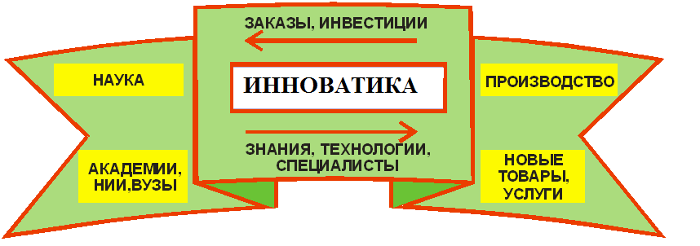
27.03.05 (222000.62) Инноватика
Notes:
Сущность метода проектов - это решение какой-либо проблемы (задачи) на основе самостоятельной деятельности учащихся при использовании соответствующих способов, средств, знаний, включая межпредметные и надпредметные, интеллектуальных и практических умений, а также реализации творческого потенциала для получения конкретного результата

Slide 11
Спасибо за внимание!
Вусович О.В., Бабкина О.В., Семашко О.А. Формирование востребованных рынком труда компетенций выпускника специальности инженер-менеджер/ Управление инновациями: теория, методология, практика. 2012. № 2. С. 187-190.
«Есть правила, которые не сковывают воображение, а, наоборот, раскрепощают его»
Александр Митта

